Slide 1




BÀI 7: THƠ TÁM CHỮ VÀ THƠ TỰ DO
KỸ NĂNG VIẾT
Tập làm thơ tám chữ

Slide 2

Thả thơ
Luật chơi:
GV đưa ra một bức tranh, và đã gợi ý câu thơ mẫu, HS sẽ thêm vào chỗ trống những từ ngữ còn thiếu cho phù hợp với ngữ nghĩa và gieo vần trong câu thơ.
Mỗi câu trả lời phù hợp GV sẽ tặng điểm thưởng cho HS, thời gian cho mỗi câu là 1 phút.

Slide 3
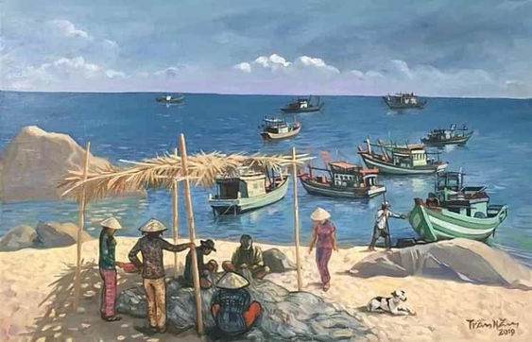

Thả thơ
Thuyền ta neo đậu nơi khơi xa
Giữa lòng biển cả sóng ...........
bao la

Slide 4

Thả thơ
Quê hương là tuổi thơ tôi
Là nơi cắt cỏ, ............... thiếu thời
chăn trâu

Slide 5

Thả thơ
Hoa phượng gọi mùa hè sang
Cô cậu học trò chào nhau .............
vội vàng

Slide 6
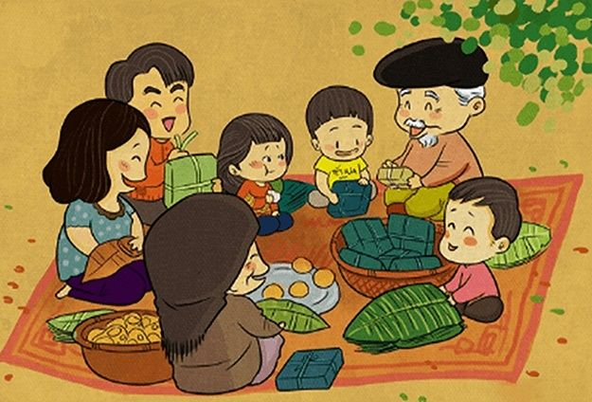
Thả thơ
Gia đình là nơi đầy ắp tiếng cười
Là nơi trao gửi..............yêu thương
sum vầy

Slide 7

I. YÊU CẦU KIỂU BÀI
HS thực hiện các nhiệm vụ theo cặp đôi, trong vòng 4 phút
Nhớ lại tri thức ngữ văn về thơ tám chữ kết hợp với SGK thực hiện các yêu cầu
+ Trình bày đặc trưng của thơ tám chữ:
Số chữ trên dòng
Số dòng trên khổ
Cách gieo vần
Cách ngắt nhịp
+ Những lưu ý khi tập làm thơ tám chữ là gì?

Slide 8
I. YÊU CẦU KIỂU BÀI
1. Xác định đặc trưng của thơ tám chữ
Số chữ / dòng: Thơ tám chữ là thể thơ trong đó mỗi dòng thơ có tám chữ (tiếng)
Số dòng / khổ: Bài thơ tám chữ có thể gồm nhiều đoạn dài với số dòng không hạn định hoặc có thể được chia thành các khổ.
Cách ngắt nhịp: đa dạng
Cách gieo vần theo nhiều cách khác nhau nhưng phổ biến nhất là vần chân
Job Search Strategy
Page 06 of 07

Slide 9
I. YÊU CẦU KIỂU BÀI
2. Lưu ý
Xác định rõ đề tài: viết về ai, viết về điều gì
Xác định rõ chủ đề: viết để làm gì
Xác định rõ đối tượng, nhân vật trữ tình
Xác định rõ đối tượng, nhân vật trữ tình
Job Search Strategy
Page 06 of 07

Slide 10
I. YÊU CẦU KIỂU BÀI
3. Bảng kiểm
Tiêu chí | Tiêu chí | Đạt | CĐ
Hình thức | Các dòng thơ tám chữ
Hình thức | Gieo vần đúng quy cách của thơ tám chữ
Hình thức | Sử dụng một số biện pháp tu từ
Hình thức | Từ ngữ trong bài thơ thể hiện được điều người viết muốn nói
Hình thức | Có một số hình ảnh sinh động thể hiện được chủ đề của bài thơ
Hình thức | Có độ dài tối thiểu bốn dòng thơ
Nội dung | Bài thơ thể hiện được cảm xúc, suy ngẫm về con người hoặc thiên nhiên
Nội dung | Nhan đề phù hợp với nội dung bài thơ
Job Search Strategy
Page 06 of 07

Slide 11
II. PHÂN TÍCH BÀI THAM KHẢO
Lớp chia thành 3 nhóm, mỗi nhóm dãy bàn 6-7 HS, 3P/1 nhiệm vụ. GV gọi HS lên trả lời
Nhiệm vụ 2:
Tập gieo vần bằng cách lựa chọn chữ thích hợp điền vào chỗ trống.
Nhiệm vụ 1:
+ Nhóm 1: Xác định đặc trưng thơ tám chữ trong văn bản Quê hương- Tế Hanh.
+ Nhóm 2: Xác định bố cục, mạch cảm xúc, kết cấu của bài thơ Quê hương – Tế Hanh.
+ Nhóm 3: Xác định cảm hứng chủ đạo, tư tưởng, đề tài, chủ đề của bài thơ Quê hương – Tế Hanh.
Nhiệm vụ 3:
Từ việc tìm hiểu các thông tin trên, em hãy nêu kinh nghiệm khi viết một bài thơ tám chữ

Slide 12
II. PHÂN TÍCH BÀI THAM KHẢO
1. Phân tích đặc trưng thơ tám chữ, bố cục của bài thơ
Phương diện | Đặc điểm thơ tám chữ
Số chữ trên dòng | Mỗi dòng thơ có 8 chữ
Số dòng trên khổ | Số dòng không hạn định (có khổ 2 dòng, khổ 6 dòng, 8 dòng, 4 dòng, …)
Cách gieo vần | gieo vần chân liền (sông - hồng, giang - làng, trắng - nắng, xăm - nằm)
Cách ngắt nhịp | đa dạng, linh hoạt (3/5, 3/3/3, 4/4,3/2/4 …)
ĐT trữ tình | Làng
Nhân vật trữ tình | Tôi

Slide 13
II. PHÂN TÍCH BÀI THAM KHẢO
1. Phân tích đặc trưng thơ tám chữ, bố cục của bài thơ
Phương diện | Đặc điểm thơ tám chữ
Bố cục | + Phần 1 (2 câu đầu): giới thiệu chung về quê hương. + Phần 2 (6 câu sau): cảnh đoàn thuyền ra khơi đánh cá. + Phần 3 (8 câu tiếp): cảnh đoàn thuyền đánh cá trở về. + Phần 4 (4 câu còn lại): nỗi nhớ quê hương của tác giả.
Bố cục | + Phần 1 (2 câu đầu): giới thiệu chung về quê hương. + Phần 2 (6 câu sau): cảnh đoàn thuyền ra khơi đánh cá. + Phần 3 (8 câu tiếp): cảnh đoàn thuyền đánh cá trở về. + Phần 4 (4 câu còn lại): nỗi nhớ quê hương của tác giả.
Bố cục | + Phần 1 (2 câu đầu): giới thiệu chung về quê hương. + Phần 2 (6 câu sau): cảnh đoàn thuyền ra khơi đánh cá. + Phần 3 (8 câu tiếp): cảnh đoàn thuyền đánh cá trở về. + Phần 4 (4 câu còn lại): nỗi nhớ quê hương của tác giả.
Mạch cảm xúc | Đi từ niềm tự hào về vẻ đẹp, con người quê hương đến nỗi nhớ quê hương tha thiết.
Kết cấu | Hình tượng quê hương được nhà thơ Tế Hanh thể hiện theo trật tự thời gian (hồi tưởng về quê hương trong quá khứ rồi trở về hiện tại, trong đó tập trung vào việc hồi tưởng), từ đó bộc lộ cảm xúc và tư tưởng của nhà thơ đối với hình tượng ấy.
Kết cấu | Hình tượng quê hương được nhà thơ Tế Hanh thể hiện theo trật tự thời gian (hồi tưởng về quê hương trong quá khứ rồi trở về hiện tại, trong đó tập trung vào việc hồi tưởng), từ đó bộc lộ cảm xúc và tư tưởng của nhà thơ đối với hình tượng ấy.

Slide 14
II. PHÂN TÍCH BÀI THAM KHẢO
1. Phân tích đặc trưng thơ tám chữ, bố cục của bài thơ
Phương diện | Đặc điểm thơ tám chữ
Cảm hứng chủ đạo | - Cảm hứng chủ đạo của tác giả thể hiện trong bài thơ: tình yêu quê hương tha thiết. - Cảm hứng đó được thể hiện rõ nhất ở các câu: Nay xa cách lòng tôi luôn tưởng nhớ/Tôi thấy nhớ cái mùi nồng mặn quá!
Cảm hứng chủ đạo | - Cảm hứng chủ đạo của tác giả thể hiện trong bài thơ: tình yêu quê hương tha thiết. - Cảm hứng đó được thể hiện rõ nhất ở các câu: Nay xa cách lòng tôi luôn tưởng nhớ/Tôi thấy nhớ cái mùi nồng mặn quá!
Cảm hứng chủ đạo | - Cảm hứng chủ đạo của tác giả thể hiện trong bài thơ: tình yêu quê hương tha thiết. - Cảm hứng đó được thể hiện rõ nhất ở các câu: Nay xa cách lòng tôi luôn tưởng nhớ/Tôi thấy nhớ cái mùi nồng mặn quá!
Đề tài, chủ đề, tư tưởng | Đề tài: Quê hương - Chủ đề: ca ngợi vẻ đẹp của những người lao động và tự hào về quê hương - Tư tưởng: niềm tự hào, tình yêu tha thiết đối với quê hương làng biển của tác giả.
Đề tài, chủ đề, tư tưởng | Đề tài: Quê hương - Chủ đề: ca ngợi vẻ đẹp của những người lao động và tự hào về quê hương - Tư tưởng: niềm tự hào, tình yêu tha thiết đối với quê hương làng biển của tác giả.
Đề tài, chủ đề, tư tưởng | Đề tài: Quê hương - Chủ đề: ca ngợi vẻ đẹp của những người lao động và tự hào về quê hương - Tư tưởng: niềm tự hào, tình yêu tha thiết đối với quê hương làng biển của tác giả.

Slide 15

II. PHÂN TÍCH BÀI THAM KHẢO
2. Tập gieo vần
Lựa chọn từ thích hợp điền vào chỗ trống:
(mỏng,
lạnh,
nhẹ;
tơ,
xanh,
xa)
Ngày ửng hồng sau làn sương gấm .......,
Nắng dát vàng trên bãi cỏ non ........
Dịp cầu xa lồng bóng nước long lanh,
Đàn có trắng giăng hàng bay phấp phới.
(Đoàn Văn Cừ)
lạnh
xanh

Slide 16

II. PHÂN TÍCH BÀI THAM KHẢO
2. Tập gieo vần
Lựa chọn từ thích hợp điền vào chỗ trống
(sẫm, nhạt, tỏa; lạnh, đẫm, sũng)
sẫm
Tiếng mẹ gọi trong hoàng hôn khói .......
Cánh đồng xa cò trắng rủ nhau về
Có con nghé trên lưng bùn ướt .........
Nghe xạc xào gió thổi giữa cau tre
(Lưu Quang Vũ)
đẫm

Slide 17
II. PHÂN TÍCH BÀI THAM KHẢO
2. Tập gieo vần
Lựa chọn từ thích hợp điền vào chỗ trống
(xa, lòng, ruột; đến, như, ra)
Con xót ........, ..mẹ hái trái bưởi đào
Con nhạt miệng có canh tôm nấu khế
Khoai nướng, ngô bung, ngọt lòng .......... thế
Mỗi ban mai tỏa khói ấm trong nhà.
(Bằng Việt)
lòng
đến

Slide 18

II. PHÂN TÍCH BÀI THAM KHẢO
3. Kinh nghiệm khi làm thơ tám chữ
Cần nắm chắc các đặc trưng của thơ tám chữ
Xác định rõ đề tài, chủ đề, nhân vật trữ tình, đối tượng trữ tình.
Xác định rõ bố cục để định hướng cách viết bài thơ theo độ dài số khổ, số dòng.
Xác định được kết cấu, cảm hứng chủ đạo và tư tưởng của bài thơ.
Job Search Strategy
Page 06 of 07

Slide 19

II. PHÂN TÍCH BÀI THAM KHẢO
HS làm việc nhóm lớn ,mỗi nhóm gồm 7 -8 HS, trong vòng 5P, Gv mời 2-3 nhóm lên trả lời 3P.
Từ việc tìm hiểu các thông tin trên, em hãy nêu kinh nghiệm khi viết một bài thơ tám chữ

Slide 20

III. HƯỚNG DẪN QUY TRÌNH VIẾT
Chuẩn bị
Em muốn viết về điều gì? (quê hương, gia đình, bạn bè,…)
Em sẽ đặt tên nào cho bài thơ
Cảm hứng chủ đạo và tư tưởng của em trong bài thơ là gì?
Em dự kiến bố cục, kết cấu bài thơ sẽ ra sao?
Job Search Strategy
Page 06 of 07

Slide 21

III. HƯỚNG DẪN QUY TRÌNH VIẾT
Chuẩn bị
Viết theo kết cấu, bố cục đã dự kiến.
Sắp xếp các từ ngữ trong dòng và trong khổ thơ theo quy định về số tiếng vần nhịp của bài thơ tám chữ
Giới thiệu về hình tượng (quê hương hoặc gia đình) ở những dòng thơ khổ thơ đầu
Sử dụng phương thức tự sự miêu tả kết hợp với biểu cảm để làm rõ đặc điểm của hình tượng.
Job Search Strategy
Page 06 of 07

Slide 22
III. HƯỚNG DẪN QUY TRÌNH VIẾT
2. Viết bài thơ
Sử dụng các hình ảnh biện pháp tu từ để làm nổi bật hình tượng và tạo nên tính hàm súc trong ngôn từ
Có thể bộc lộ tình cảm cảm xúc suy nghĩ của em về hình tượng một cách trực tiếp hay gián tiếp (hoặc cả hai)
Kết thúc bài thơ bằng hình ảnh em ấn tượng hoặc có cảm xúc sâu đậm.
Job Search Strategy
Page 06 of 07

Slide 23
III. HƯỚNG DẪN QUY TRÌNH VIẾT
3. Kiểm tra và chỉnh sửa
Kiểm tra lại các lỗi chính tả, chỉnh sửa lại nếu cần
Dựa và bảng kiểm để liểm tra
Job Search Strategy
Page 06 of 07

Slide 24
Em làm thi sĩ
IV. LUYỆN TẬP
HS hoạt động cá nhân, mỗi HS cần hoàn thành ít nhất 2/3 cấp độ
GV đã chuẩn bị một số mẫu Phiếu theo 3 mức độ khác nhau
Các phiếu được để theo mức độ tại ba cụm bàn khác nhau, HS có thể tùy chọn thử sức với các cấp độ, HS di chuyển đến cụm bàn để ngồi trải nghiệm làm thơ từ dễ đến mức độ khó hơn.
(để nhiều hs cùng tham gia, GV có thể chia thành 2, 3 cụm cho 1 mức độ)
HS sẽ hoàn thành các phiếu và nộp lại cho GV, GV sẽ kiểm tra một vài bài chấm chữa
Thời gian : 15 phút

Slide 25

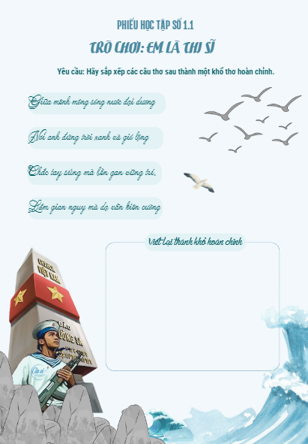
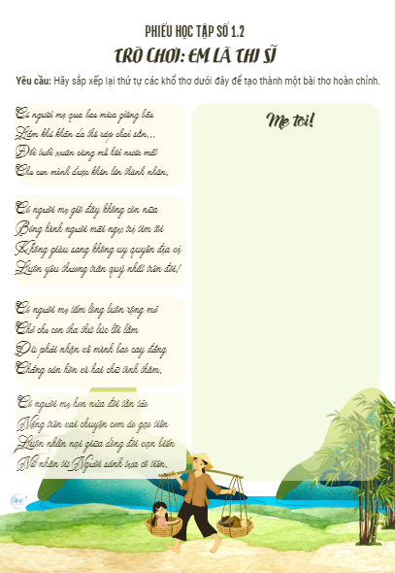
IV. LUYỆN TẬP
Em khám phá
GV có các phiếu mẫu, trên phiếu đã in sẵn bài thơ, sử dụng thao tác nối, ghép, để gợi mở, định hướng nội dung bài thơ.
HS chỉ việc sáng tạo thêm ý tưởng của mình dựa trên nội dung đã được định hướng.

Slide 26
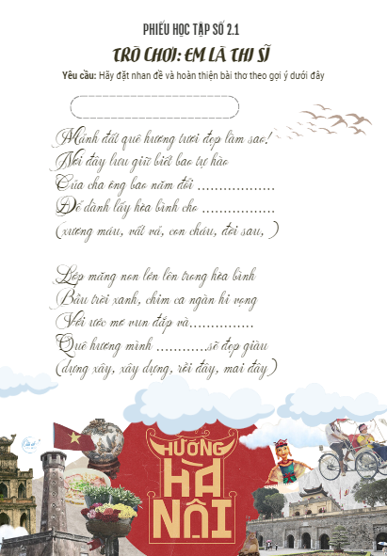
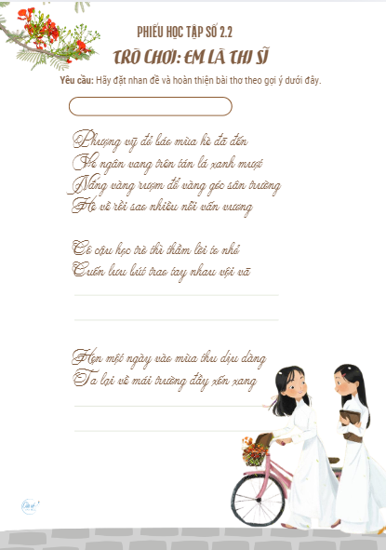
IV. LUYỆN TẬP
Em trải nghiệm
GV sử dụng phiếu học đã in sẵn tranh ảnh về một chủ đề nhất định,
HS sẽ thêm các từ còn thiếu, các câu sao cho phù hợp với chủ đề.

Slide 27
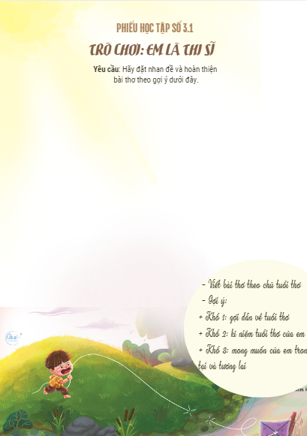
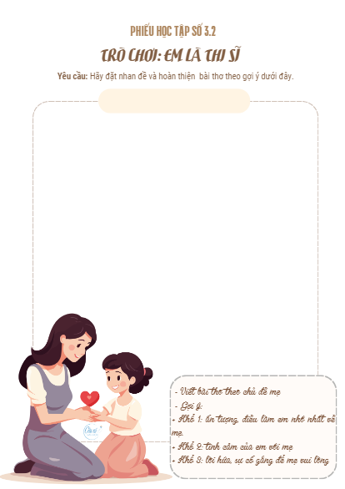
IV. LUYỆN TẬP
Em làm thi sĩ
GV sử dụng phiếu học đã in sẵn tranh ảnh về một chủ đề nhất định, để khai mở chủ đề cho học sinh, định hướng bố cục theo các khổ để HS định hình cấu trúc và hướng làm bài thơ.

Slide 28
V. VẬN DỤNG
Nhiệm vụ 1: HS thực hiện viết tiếp, hoàn thành các bài thơ trong phiếu, đặt tên cho bài thơ.
Nhiệm vụ 2: HS đọc lại bài và chuẩn bị trước tiết Ghi lại cảm xúc về thơ tám chữ.

Slide 29



Xin chào
và hẹn gặp lại!

